Slide 1
Гора «Конжаковский камень»

Slide 2
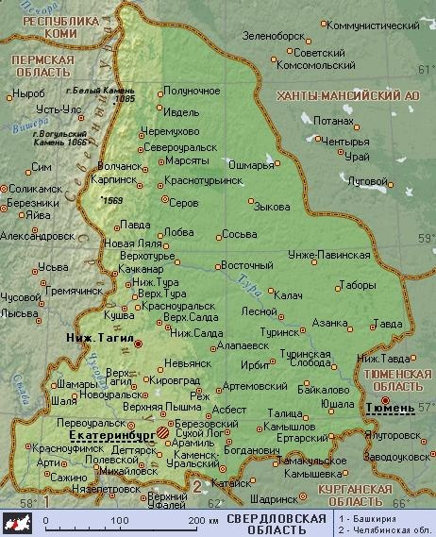
Географическая карта Свердловской области

Slide 3
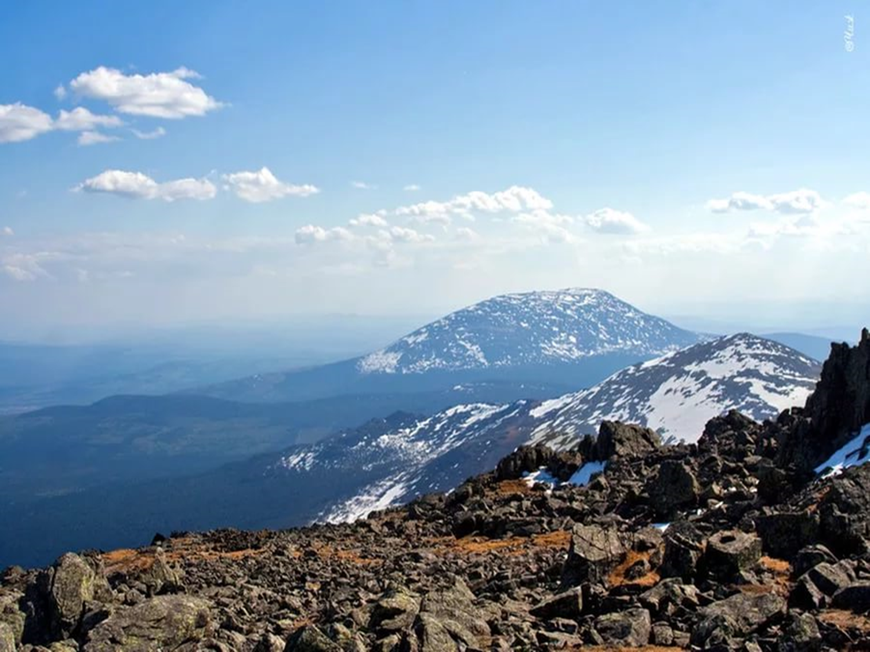
«Конжаковский камень»

Slide 4
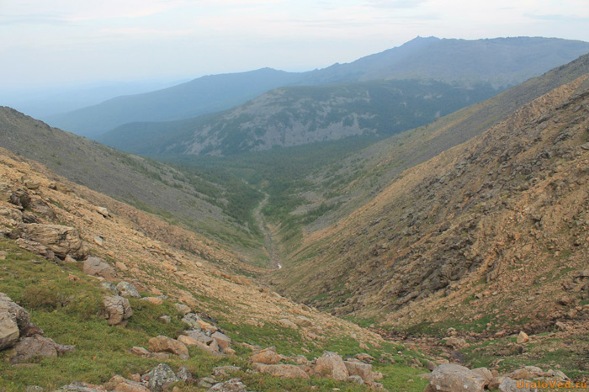
Конжаковский камень – самая высокая гора Свердловской области. Высота вершины – 1569 метров.

Slide 5
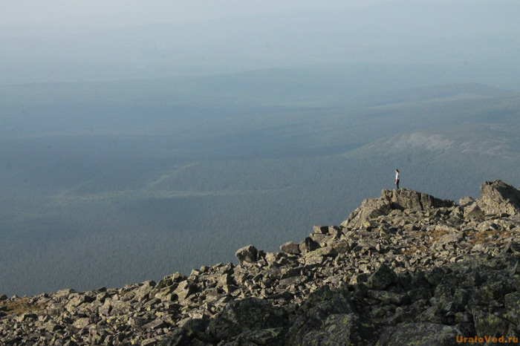
Люди, жившие в прежние времена, страшились гор. Считали их жилищами добрых и злых великанов.

Slide 6
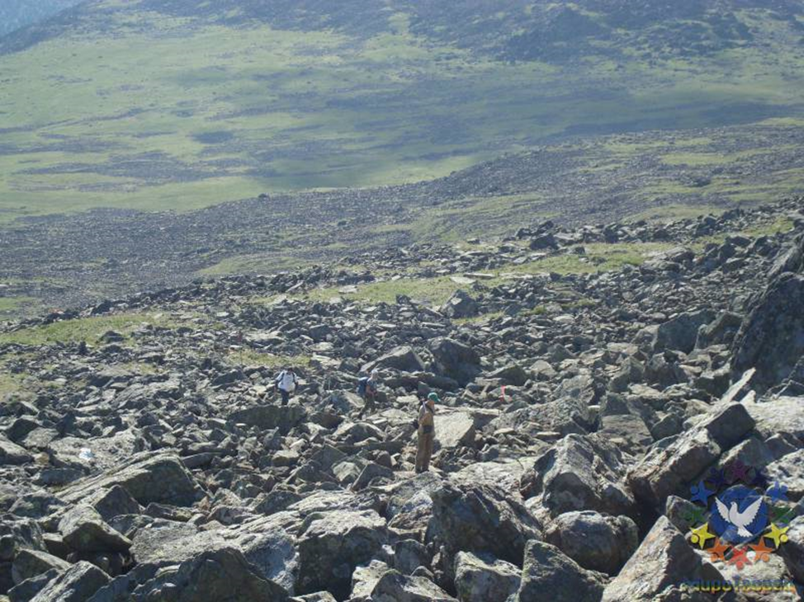
С вершины хорошо виден главный хребет Урала

Slide 7
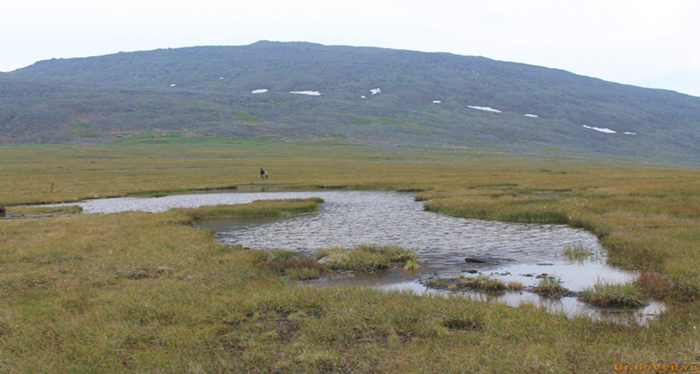
В горах, у границы леса зарождаются ручейки, которые дают начало рекам Лобва и Каква

Slide 8
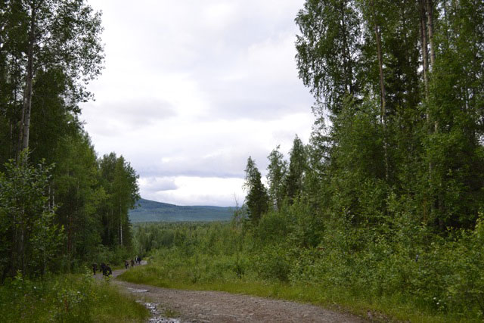
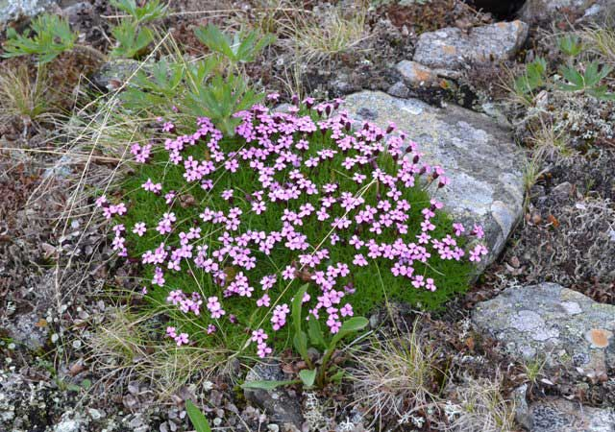
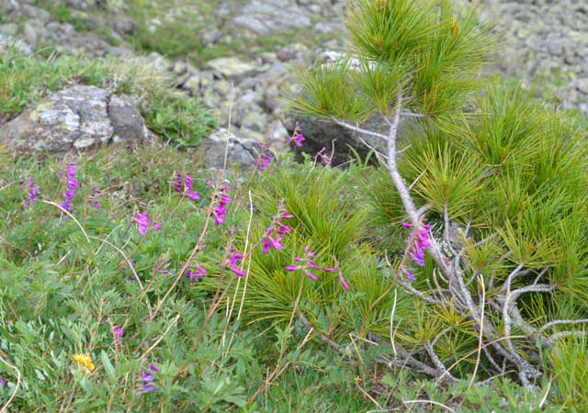
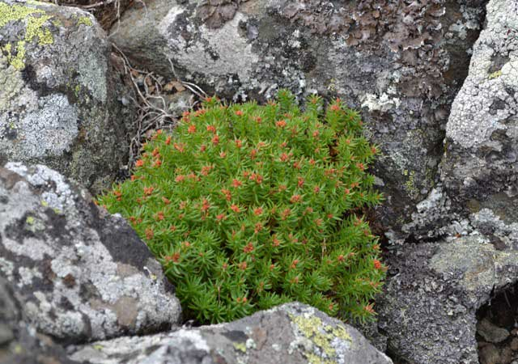
Поднимаясь на Конжаковский Камень, идешь сквозь густой хвойный лес, могучие кедры, возраст некоторых из них достигает 300 лет.

Slide 9
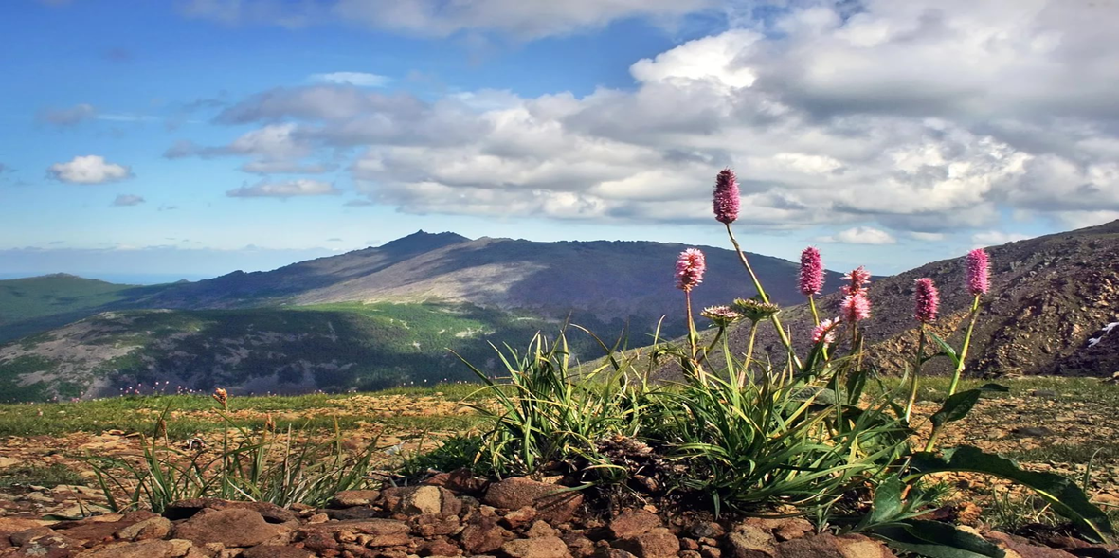
Лекарственные растения– горицвет весенний, родиола розовая, тимьян ползучий, черемша. Их используют в народной медицине.

Slide 10
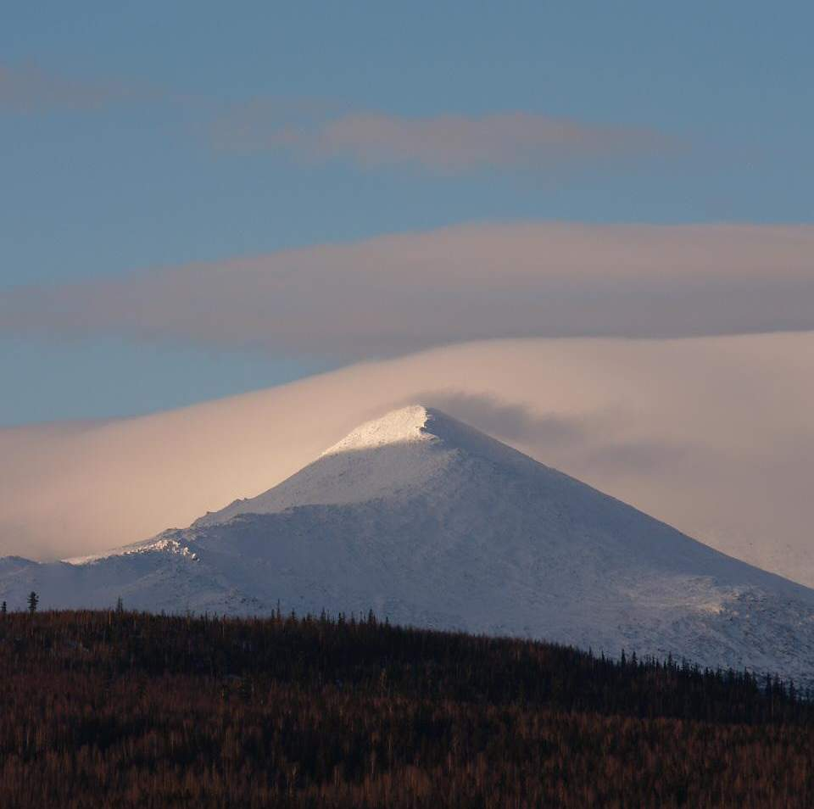
Миллионы лет стоит каменный Конжак, поднимая к небу седую голову.

Slide 11
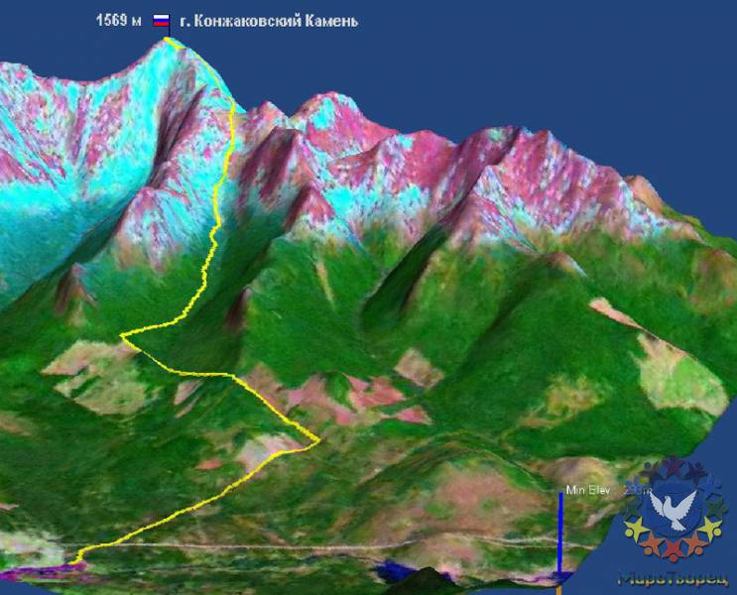
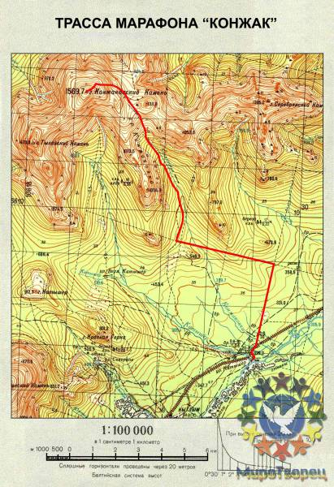
Хочется надеяться, что гора «Конжаковский камень» ещё долго будет излюбленным местом жителей и гостей Свердловской области

Slide 12
Наша планета Земля
Очень щедра и богата:
Горы, леса и поля-
Дом наш родимый, ребята!
Давайте будем беречь планету,
Другой такой на свете нет.
Развеем над нею тучи и дым,
В обиду её никому не дадим!
Беречь будем птиц, насекомых, зверей.
От этого станем мы только добрей.
Украсим всю Землю садами, цветами.
Такая планета нужна нам с вами!

Slide 13
Спасибо за внимание!

